Slide 1

Windows PowerShell
Administration automatisieren
ppedv AG
Daniel Rerich

Slide 2
Agenda
Einführung
Commandlets
ISE
Module
Variablen
Operationen
Pipeline
Formatierung
Sortieren, Messen, Selektieren
Konvertieren, Importieren, Exportieren
Filtern
Aufzählen
WMI/CIM
Skripting
Funktionen
Verzweigungen
Fehlerbehandlung

Slide 3
Einleitung

Slide 4
Was ist PowerShell?
Windows PowerShell ist…
Die vielleicht beste Skript-Sprache für Windows
Vielseitig einsetzbar
Leicht zu erlernen
Sehr umfangreich
Bereits seit längerem funktionale Grundlage vieler GUIs
So ein bisschen wie Linux
?
?
?

Slide 5
Etwas genauer bitte…
Skript- & Kommandosprache
(Bessere) Alternative zur CMD
Wurde 2006 eingeführt
Bereits seit Windows 7 / Server 2008 R2 fester Bestandteil der Microsoft-Betriebssysteme
Nachinstallierbar (WMF)
Objektorientiert
Mitgelieferte IDE inkl. Debugger (ISE)
Basiert auf .NET Framework
Notes:
ISE = Integrated Development Environment

Slide 6
Windows PowerShell Versionen
 | PowerShell 2 | PowerShell 3 | PowerShell 4 | PowerShell 5
Windows XP | Verfügbar | - | - | -
Windows Server 2003 | Verfügbar | - | - | -
Windows Vista | Verfügbar | - | - | -
Windows Server 2008 | Verfügbar | Verfügbar (SP2) | - | -
Windows 7 | Vorinstalliert | Verfügbar (SP1) | Verfügbar | Verfügbar
Windows Server 2008 R2 | Vorinstalliert | Verfügbar (SP2) | Verfügbar | Verfügbar
Windows 8 / Server 2012 | Verfügbar | Vorinstalliert | Verfügbar | Verfügbar
Windows 8.1 / Server 2012 R2 | Verfügbar | - | Vorinstalliert | Verfügbar
Windows 10 / Server 2016 & 2019 | Verfügbar | - |  | Vorinstalliert
Windows PowerShell 1 + 2 benötigen .NET Framework 2.0
Windows PowerShell 3 benötigt .NET Framework 4.0
Windows PowerShell 4 benötigt .NET Framework 4.5
Windows PowerShell 5.1/5.2 benötigt .NET Framework 4.6/4.7
Notes:
10961B
01: Getting Started mit Windows PowerShell

Slide 7
Windows PowerShell Versionen
Windows PowerShell kommt in einer Kern-Ausstattung
beinhaltet je nach Version grundlegende Funktionen und einige wenige Befehle
Großteil der Befehle stammt aus Erweiterungen – sog. Module
Module sind für bestimmte Version konzipiert
Module sind nicht Bestandteil einer PowerShell-Version

Slide 8
Windows PowerShell Versionen
Sie werden aber z. T. mit bestimmten OS-Versionen geliefert
Ergebnis: Das bloße Nachinstallieren einer neuen PS-Version liefert nicht automatisch den vollen Umfang der neueren Version auf einem neueren OS!

Slide 9
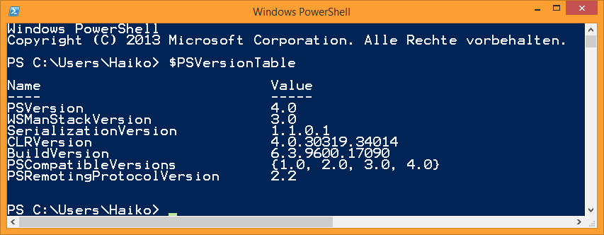
Windows PowerShell Versionen
$PSVersionTable zeigt PS-Version und unterstütze Umgebungen:
PowerShell 1.0: Leeres Ergebnis
Notes:
10961B
01: Getting Started with Windows PowerShell

Slide 10
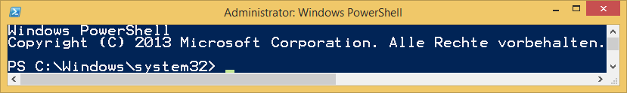
Windows PowerShell Versionen
powershell –version 2.0 started Windows PowerShell mit der PowerShell 2.0 Engine
Abwärts-Kompatibilität
Auf 64Bit-System: 32Bit- und 64Bit-PowerShell
PowerShell gibt es auch “elevated” (mit Admin-Rechten)

Slide 11
Windows PowerShell
Es existieren mehrere Anwendungen:
Konsole
ISE
3rd-Party-Anwendungen
Konsole
Command-Line-Interface
Alle PS-Features, aber eingeschränkte Bearbeitung
ISE
Maximale Bearbeitung, aber eingeschränkte Features

Slide 12
Commandlets

Slide 13
Commandlets
Eigentlich „cmdlet“
Viele bekannte Kommandos:
dir
cd
mkdir
…
Das sind aber keine Commandlets!
ping, ipconfig und ähnliche: funktioniert i. Allg. (evtl. mit .exe!)

Slide 14
Commandlets
Commandlets haben immer gleichen Aufbau:
VERB-SUBSTANTIV (Verb-Noun)
z. B. Get-Command, Set-Location, Start-Service, …
Jedes Commandlet hat eine eigene Hilfe
Get-Help COMMANDLET (oder auch „help“ oder „man“)
Diverse Schalter: -Detailed, -Examples, -Full, -Online

Slide 15
Commandlets
Ab PowerShell 3.0: Hilfe wird nicht mehr offline mitgeliefert
Muss einmalig heruntergeladen werden
Update-Help prüft auf herunterladebare Inhalte
Save-Help speichert Hilfe für Offline-Rechner
Notes:
Save-Help –DestinationPath
–UICulture de-de (nur sehr wenige Module in DE verfügbar!)
(Verzeichnis muss vorhandensein, ansonsten Fehlermeldung)

Slide 16

Demo: Commandlets und Hilfe
Anzeige der verfügbaren Commandlets
Arbeiten mit der Hilfe

Slide 17
Demo: Commandlets finden
Aus bereits bekannten Commandlets lassen sich oft verwandte Befehle ableiten:
Get-Command –Noun
Get-Command –Verb
Get-Command *wort*
Alternativ kann man sich alle Commandlets eines Modules auflisten lassen

Slide 18
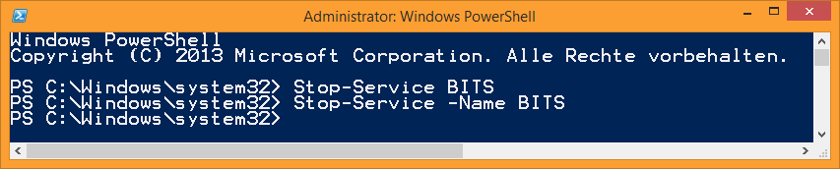
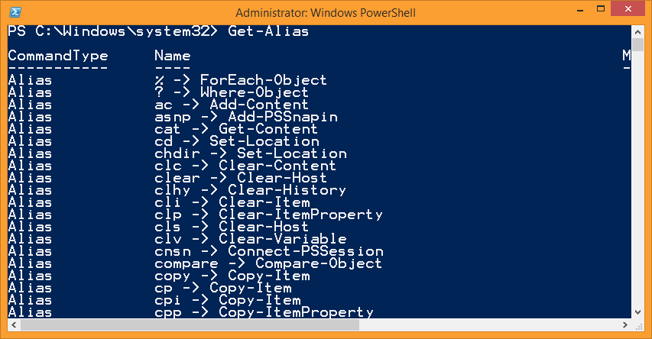
Ausführen von Commandlets
Kurzformen vs. Volle Syntax
Aliase
Parameter ohne Namen

Slide 19
Ausführen von Commandlets
Parameter-Name
Parameter-Wert
Get-EventLog –LogName Application –Newest 10
Commandlet
Parameter

Slide 20
Ausführen von Commandlets
Mehrere Arten von Parametern:
Benannter Parameter
z. B. Get-ChildItem –Path C:\
Switch-Parameter
z. B. Get-ChildItem –Path C:\ -Recurse
Positionaler Parameter
z. B. Get-ChildItem C:\Windows *.log
Sollten nicht in Skripten oder ähnlichem genutzt werden
Nur für Direkteingaben (Lesbarkeit & Verlässlichkeit)
Notes:
- Recurse -> Ruft auch alle Elemente von Unterelementen auf!
STRG+C -> Befehle abbrechen

Slide 21
Ausführen von Commandlets
Leerzeichen trennt
Commandlets und ihre Parameter
Parameter und ihre Werte
Wenn ein Leerzeichen gefordert oder erlaubt ist, können auch mehrere verwendet werden
Groß-/Kleinschreibung spielt in der Regel keine Rolle

Slide 22
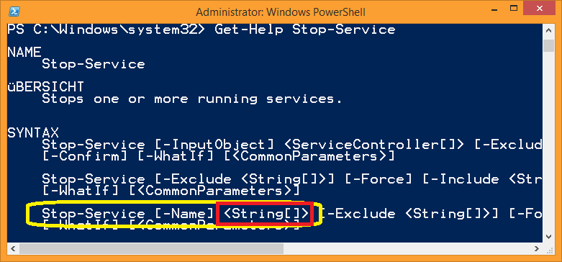
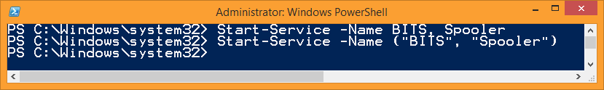
Ausführen von Commandlets
Einem Parameter können auch mehrere Werte übergeben werden:
-Name <String[]>
Dazu erzeugt man eine Liste der Werte:

Slide 23
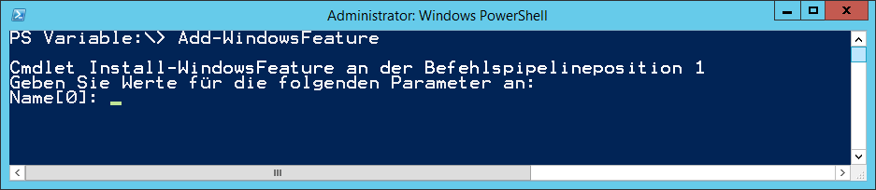
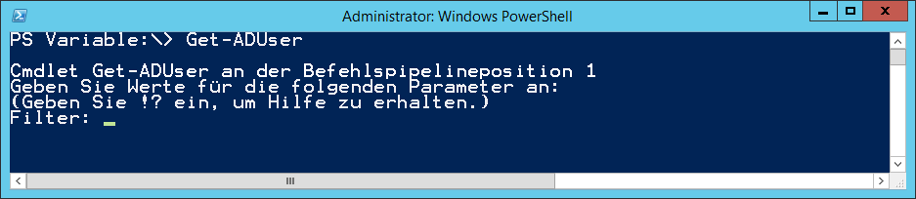
Ausführen von Commandlets
Wenn ein Commandlets einen oder mehrere Parameter erwartet (Pflicht-Parameter), der nicht angegeben wurde:

Slide 24
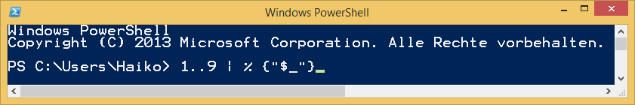
Ausführen von Commandlets
Verringern des Schreibaufwandes durch:
Aliase statt der vollen Cmdlet-Namen
Positionale Parameter
Verkürzte Parameter-Namen
Verschlechtert Lesbarkeit
Sollte in Veröffentlichungen oder Scripts vermieden werden

Slide 25
Ausführen von Commandlets
Get-Service –Name BITS –ComputerName WIN2012
Verkürzter
Parameter-Name
Positionaler
Parameter
Alias
gsv BITS –Comp WIN2012

Slide 26
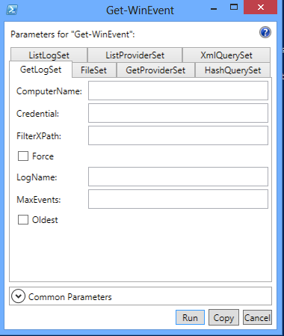
Ausführen von Commandlets
Show-Command zeigt GUI mit allen möglichen Paramatern
Werte z. T. via Dropdown-Liste
Hauptsächlich während der Lern-Phase nützlich
Notes:
Show-Command Get-WinEvent

Slide 27
Ausführen von Commandlets
Commandlets mit Änderungen:
Confirm
Nochmalige Abfrage vor Ausführen
WhatIf
Was WÜRDE passieren (nützlich bei unklarer Menge oder längeren Verkettungen)

Slide 28
Ausführen von Commandlets
Es gibt 3 Stufen des Einflusses eines Commandlets auf das System:
High
Medium
Low
$ConfirmPreference regelt, wann Abfrage automatisch kommt
Standard: „High“ -> Keine automatische Abfrage

Slide 29
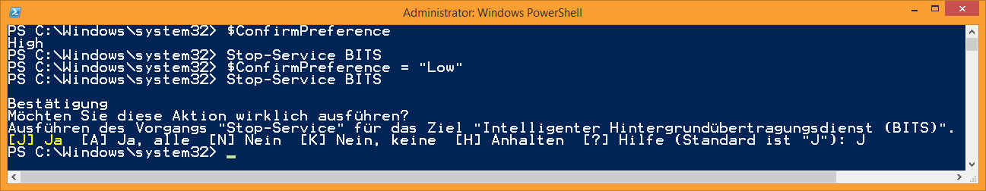
Ausführen von Commandlets
Confirm kann schädlich bei Skripten sein, die nicht-interaktiv laufen

Slide 30
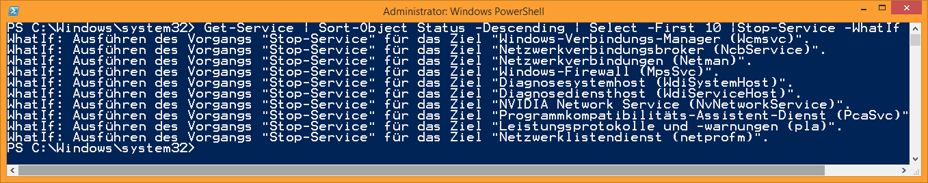
Ausführen von Commandlets
„WhatIf“ listet nur die Änderungen auf, ohne sie direkt auszuführen:

Slide 31
Ausführen von Commandlets
$WhatIfPreference regelt Verhalten
Standard: „False“
Bei „True“ wird jede Aktion behandelt, als wäre sie mit -WhatIf ausgeführt worden
Dann kann mit -WhatIf:$false ein einzelner Aufruf ohne WhatIf getätigt werden

Slide 32
Demo: Ausführen von Commandlets
Anzeigen der Hilfe für ein Commandlet
Arbeiten mit Parametern
Arbeiten mit Aliasen
Funktionsweise von WhatIf

Slide 33

Übung: Commandlets
Listen Sie alle Commandlets auf, die mit dem „Computer“ arbeiten
Lassen Sie sich die Beispiele für „Get-Process“ anzeigen
Welche PS-Kommandos verbergen sich hinter „dir“ und „cd“?
Testen Sie WhatIf an folgendem Aufruf:
Get-Childitem -Path C:\Testfiles\ -Filter *.txt –Recurse | Remove-Item
dc.ppedv.kurs VM:Server1 | KURS\Administrator ppedv2018!
Notes:
Neue Datei erzeugen:
New-Item C:\Testfiles\file.txt –ItemType file
Neuen Ordner erzeugen:
New-Item C:\Testfiles –ItemType directory

Slide 34
Mögliche Lösungen
Get-Command -Noun Computer
Get-Help Get-AdUser –Examples
Hier sollte ein Download der Hilfe nötig sein!
Get-Alias dir bzw. Get-Alias cd (Alternativ: Get-Help dir)
Get-Childitem C:\Testfiles\*.txt -Recurse | Remove-Item -WhatIf

Slide 35
.NET-Framework 2 installieren…
Install-WindowsFeature
-Name NET-Framework-Core
–Source D:\sources\sxs
Notes:
Powershell 2.0-Engine wird automatisch mitinstalliert

Slide 36
Module

Slide 37
Module
PowerShell-Commandlets sind in der Regel in Modulen organisiert
Module müssen geladen werden, um Cmdlets zu nutzen
Ab PS 3.0 werden Module automatisch geladen

Slide 38
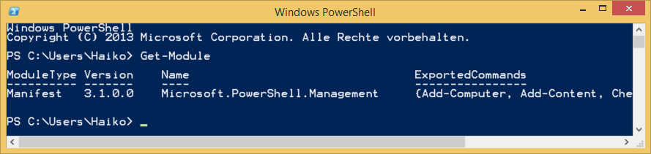
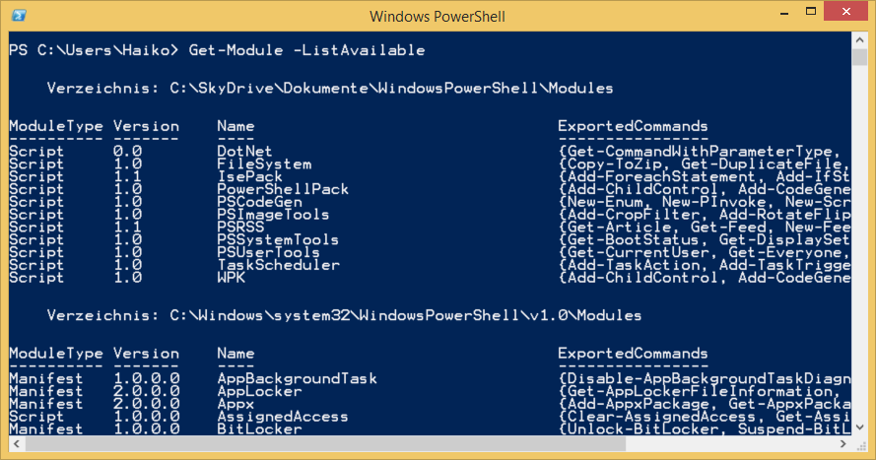
Module

Slide 39
Module
Module werden mit Import-Module geladen
Alias: ipmo
Auch bei neuerer PS-Version: In Scripten Module manuell laden! (Abwärtskompatibilität)
Notes:
Import-Module ActiveDirectory
Remove-Module ActiveDirectory
Install-WindowsFeature RSAT-Role-Tools

Slide 40
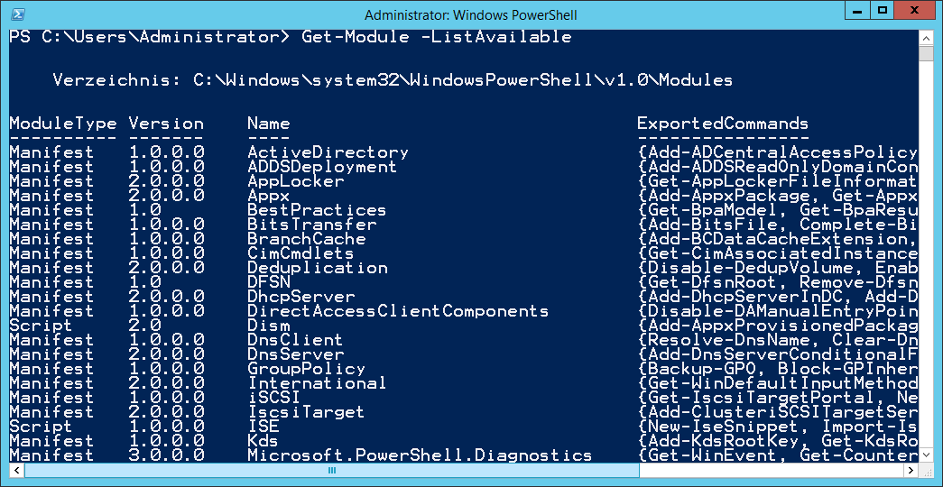
Module
Auf Windows Server mit einigen Rollen:

Slide 41
Übung: Module
Lassen Sie sich alle geladenen Module auflisten
Führen Sie „Get-ADUser –Filter *“ aus
Lassen Sie sich erneut alle geladenen Module auflisten
Lassen Sie sich alle verfügbaren Module auflisten
dc.ppedv.kurs VM:Server1 | KURS\Administrator

Slide 42
Mögliche Lösungen
Get-Module
Get-ADUser -Filter *
Get-Module
Get-Module -ListAvailable

Slide 43
Die Pipeline

Slide 44
Die Pipeline
PowerShell Kommandos werden in einer Pipeline ausgeführt
Pipeline kann ein oder mehrere Commandlets enthalten
Mehrere Commandlets werden durch „|“ verknüpft
Commandlets werden von links nach rechts ausgeführt
Auf der Konsole wird die Ausgabe des letzten Commandlets gezeigt

Slide 45
Die Pipeline
Bsp.: Get-Service | Out-File Services.txt
Das ist also die Kombination aus Get-Service und Out-File
(Hier wird dann auch keine Ausgabe erzeugt!)
In diesem Fall entspricht das etwa dem „> Services.txt“ aus DOS
Funktioniert aber anders!

Slide 46
Die Pipeline
Windows PowerShell ist objektorientiert
Ausgabe von Commandlets erzeugt in der Regel Objekte
Diese werden meist in Textform dargestellt
Objekte können enthalten:
Eigenschaften („Properties“)
Methoden („Methods“)
Ereignisse („Events“)

Slide 47
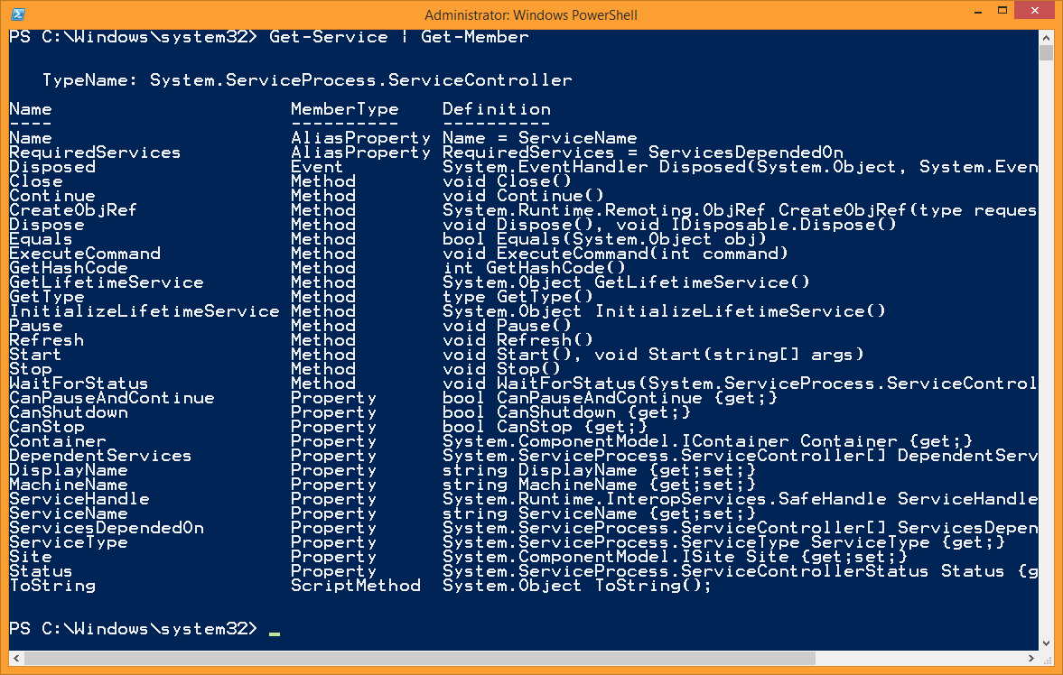
Die Pipeline
Commandlets, die Objekte generieren, können an Get-Member übergeben werden:

Slide 48
Die Pipeline
Pipeline ermöglicht
komplexe Aufgaben in sehr kurzen Aufrufen (dazu später mehr)
Formatierung der Ausgabe
Filterung
Sortierung
uvm.

Slide 49
Die Pipeline – Formatierung der Ausgabe
Verschiedene Cmdlets, die zur Formatierung der Ausgabe genutzt werden können:
Format-Table (Standard) („ft“)
Format-List („fl“)
Format-Wide („fw“)

Slide 50
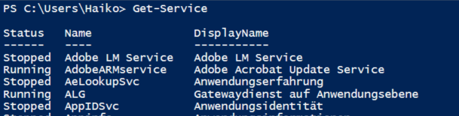
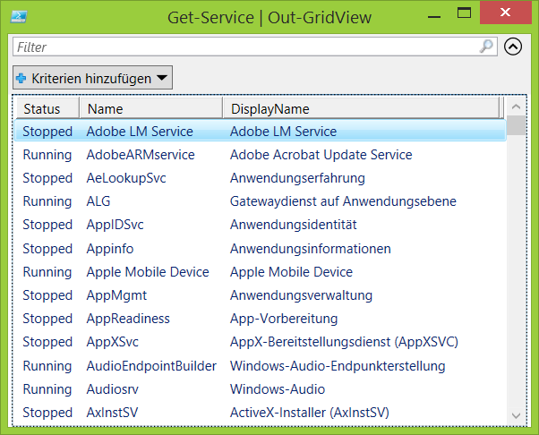
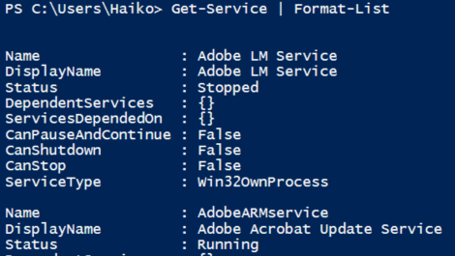
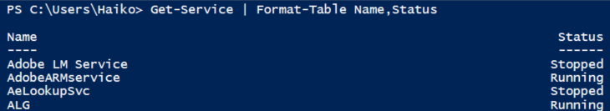
Die Pipeline – Formatierung der Ausgabe

Slide 51
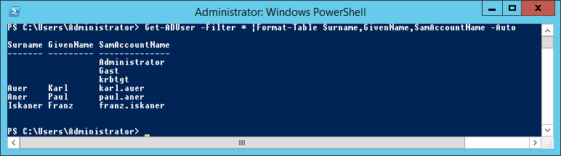
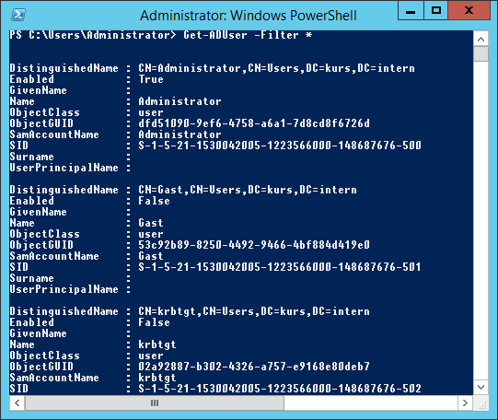
Demo: Gezielte Ausgabe mittels Format-Table

Slide 52
Variablen I

Slide 53
Variablen
Variablen speichern Werte, einzelne Objekte oder auch Listen von Werten oder Objekten
Variablen beginnen i.d.R. mit $
Es gibt:
Benutzerdefinierte Variablen
Preference Variables und CommonParameter
Automatic Variables
Typen müssen i.d.R. nicht definiert werden…

Slide 54
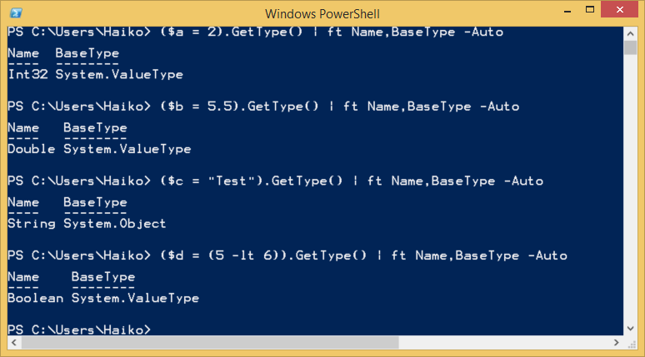
Variablen

Slide 55
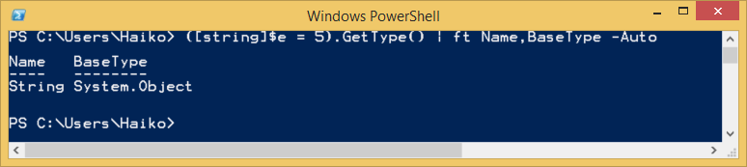
Variablen
… können aber:

Slide 56
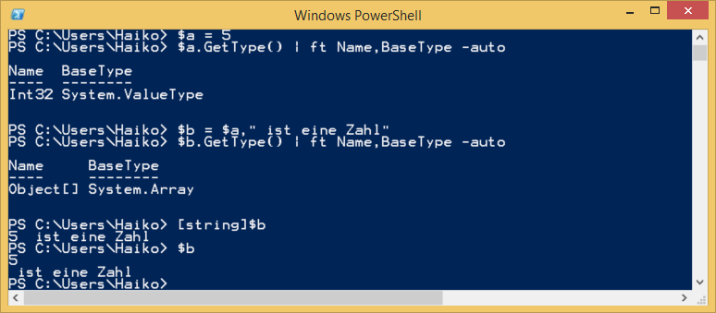
Variablen
Falls nötig: Automatisches Typecasting

Slide 57
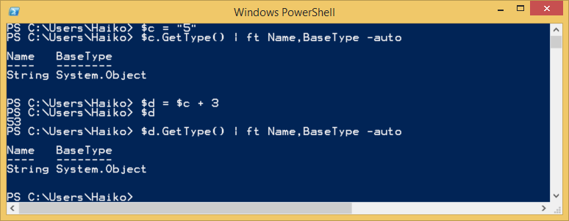
Variablen
Evtl. nicht immer wie erwartet:

Slide 58
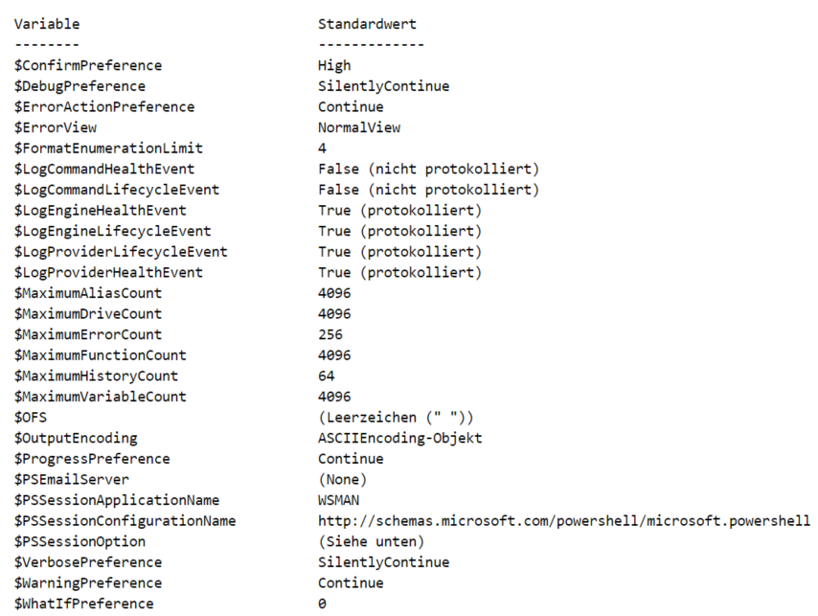
Variablen
Preference Variables:
Notes:
Get-Help About_Preference_Variables

Slide 59
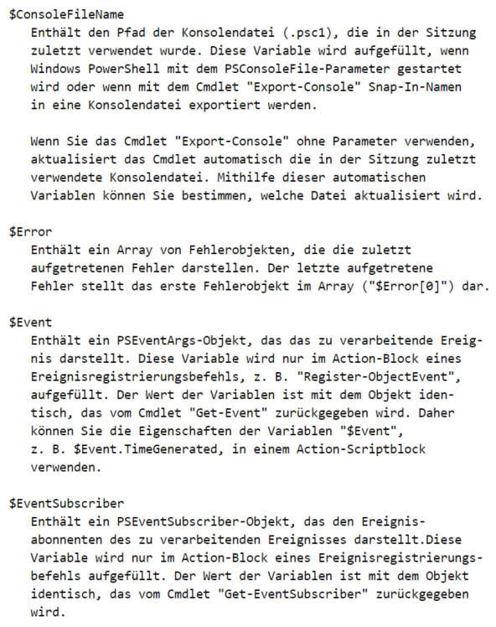
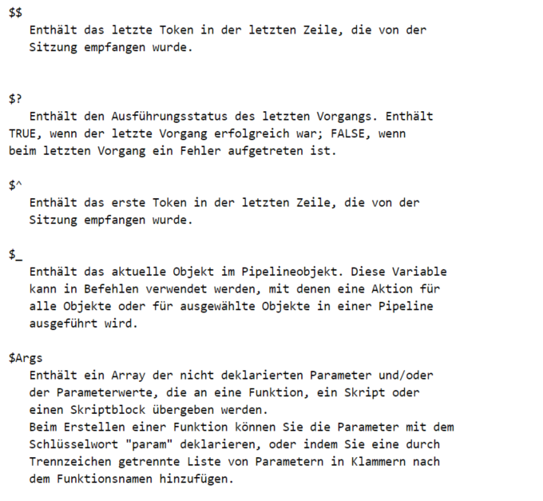
Variablen
Automatic Variables:
Weitere: http://technet.microsoft.com/de-de/library/dd347675.aspx

Slide 60
Übung: Variablen
Speichern Sie das heutige Datum in einer Variable „Datum“
Ermitteln Sie den Typ von „Datum“
Welches Datum haben wir in 100 Tagen?
-Hint: $Variable.Methode(Argument)
dc.ppedv.kurs VM:Server1 | KURS\Administrator

Slide 61
Mögliche Lösungen
$Datum = Get-Date
$Datum.getType()
Hint:“$Datum | Get-Member“
$Datum.AddDays(100)
Alternativ auch: (Get-Date).AddDays(100)
Notes:
$Datum | Get-Member

Slide 62
Operationen

Slide 63
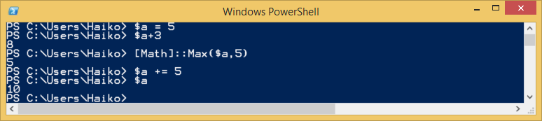
Operationen
Mit Zahlen und Variablen, die Zahlen enthalten:
http://technet.microsoft.com/en-us/library/hh848303.aspx

Slide 64
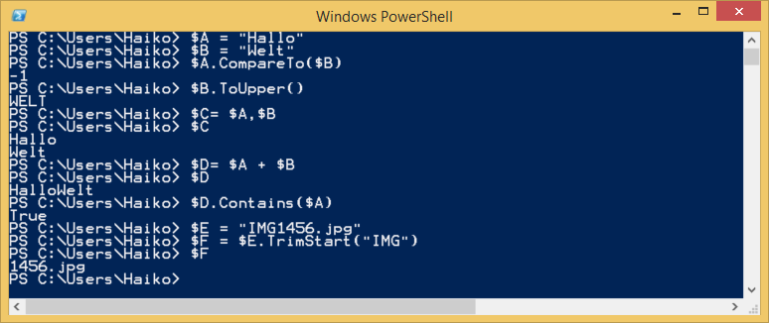
Operationen
Mit Strings und Variablen, die Strings enthalten:
http://technet.microsoft.com/en-us/library/ee692804.aspx

Slide 65
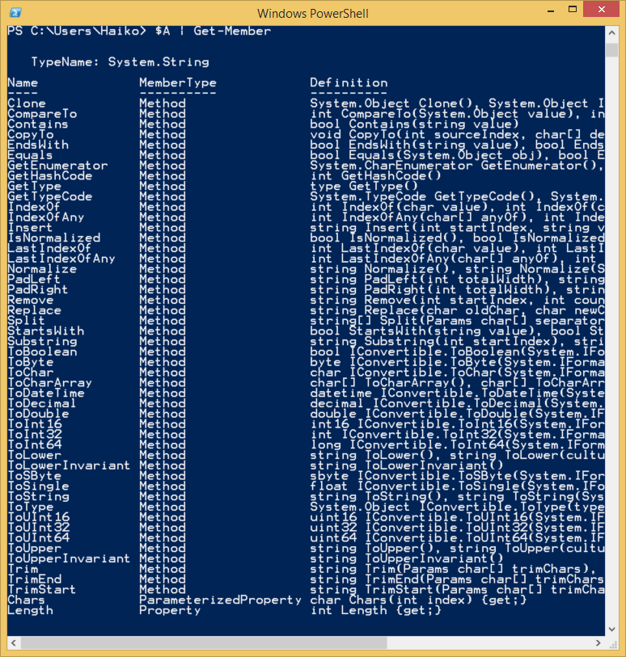
Operationen

Slide 66
Übung: Operatoren
Erzeugen Sie zwei Variablen a und b mit dem Inhalt „Hallo“ und „Welt“ und lassen Sie sich damit „Hallo Welt“ ausgeben
Lassen Sie sich die Länge von a ausgeben
Ersetzen Sie das „l“ in b durch ein „r“
dc.ppedv.kurs VM:Server1 | KURS\Administrator

Slide 67
Mögliche Lösungen
$a = „Hallo“; $b = „Welt“; $a + „ “ + $b
$a.Length
$b.Replace(„l“, „r“)

Slide 68
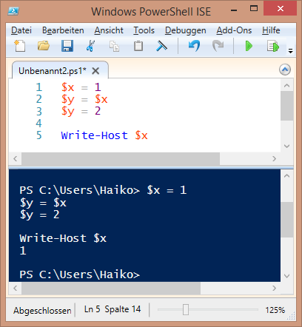
Operatoren
$x = 1
$y = $x
$y = 2
Welchen Wert hat x jetzt?

Slide 69
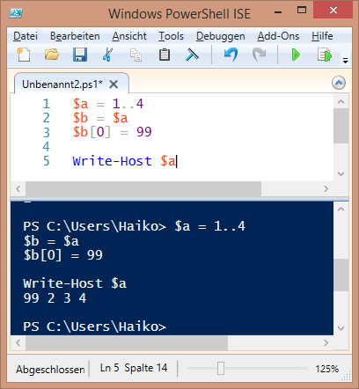
Operatoren
$a = 1..4
$b = $a
$b[0] = 99
Welchen Wert hat a jetzt?

Slide 70
Formatierung der Ausgabe

Slide 71
Formatierung
Einfache Varianten:
Get-Service | Format-Wide
Get-Process | Format-Wide –Property ID
Get-Process | Format-Wide –Col 5
Get-Process | FW –AutoSize

Slide 72
Formatierung
Einfache Varianten:
Get-Service | Format-List –Property *
Get-Process | FL –Prop Name,ID
Get-Service | FL Name,Status,DisplayName

Slide 73
Formatierung
Einfache Varianten:
Get-Process | Format-Table –Property ID,Name
Get-Process | FT *
Get-Service | FT Name,Status –AutoSize

Slide 74
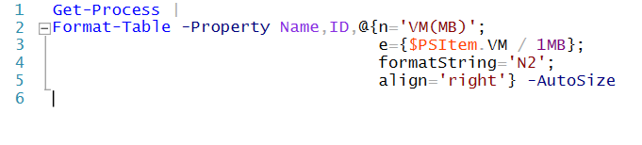
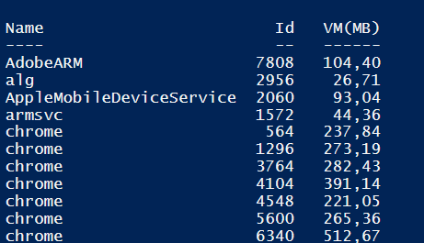
Formatierung
Angepasste Tabellen-Ausgabe:
-Autosize sorgt dafür, dass Spalten auf optimaler Breite dargestellt werden
Notes:
@{} -> Hash-Tabelle (in anderen Sprache oft als „assoziatives Array“ genannt). Elemente werden nicht durch ihre Position (Index) identifiziert, sondern durch eindeutige Bezeichner
formatString = „N2“ -> Zahl mit 2 Dezimalstellen

Slide 75
Formatierung
-GroupBy gruppiert eine Liste
Dazu ist ein Attribut anzugeben, nach dem gruppiert werden soll
Immer, wenn sich der Wert des Attributes ändert -> neuer Tabellenkopf
Sinnvollerweise sollte vorher sortiert werden (nach dem selben Attribut)

Slide 76
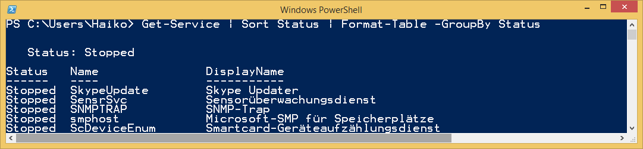
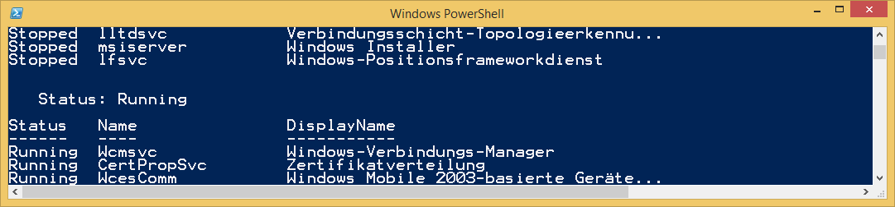
Formatierung

Slide 77
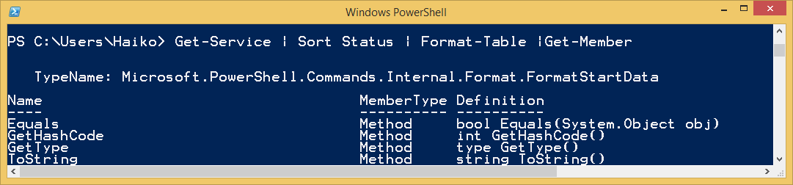
Formatierung
Formatierung sollte erst angewendet werden, wenn sich die Objekte in der Pipeline nicht mehr ändern (in der Regel am Ende)!
Nur eine geringe Anzahl von Commandlets akzeptiert die sehr speziellen Objekte, die von Format-Kommandos erzeugt werden

Slide 78
Formatierung
Folgende Commandlets können nach der Formatierung folgen:
Out-Host – Ausgabe auf den Bildschirm
Out-File – Ausgabe in eine Text-Datei
Out-Printer – Ausgabe auf dem Drucker
Der umgeleitete Inhalt wird genau so aussehen, wie er auf dem Monitor aussehen würde

Slide 79
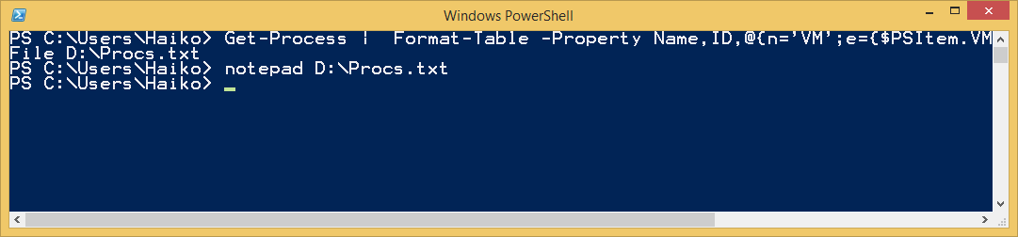
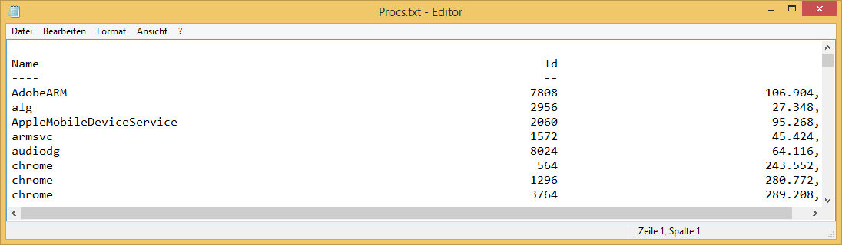
Formatierung
Bsp.:

Slide 80
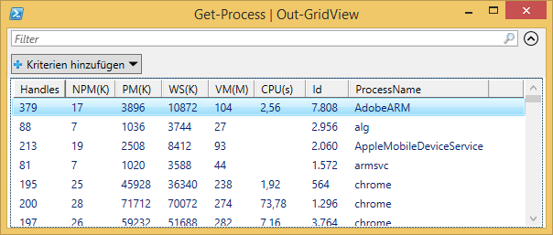
Formatierung
Out-GridView gibt Objekte in einer sortierbaren, filterbaren Tabellenansicht aus
Akzeptiert keine formatierte Ausgabe
Nur verfügbar, wenn die PowerShell ISE installiert ist

Slide 81
Übung: Formatierung
Geben Sie eine Liste der Dienste
Sortiert nach dem Status und danach nach dem deutschen Namen
Gruppiert nach Status
In einer Datei auf Laufwerk C:\ aus
dc.ppedv.kurs VM:Server1 | KURS\Administrator

Slide 82
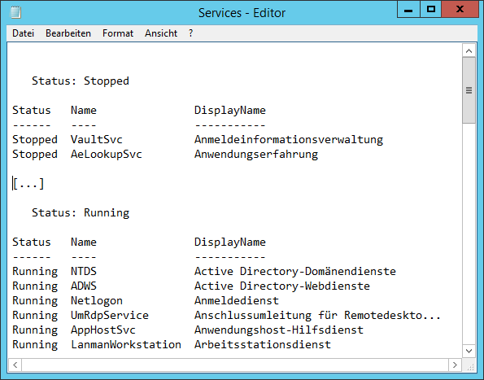
Mögliche Lösungen
Get-Service | Sort-Object Status,DisplayName |Format-Table -GroupBy Status |
Out-File -Filepath C:\Services.txt

Slide 83
Sortieren, Messen, Selektieren

Slide 84
Die Pipeline - Sortierung
Commandlets besitzen meist eine Standard-Sortierung (oft nach Namen)
Sort-Object kann Objekte in der Pipeline umsortieren
Dabei kann sowohl das Attribut als auch die Richtung angegeben werden
Kurzform: Sort
Sortieren verändert die Ausgabe-Reihenfolge, aber die Objekte bleiben alle erhalten

Slide 85
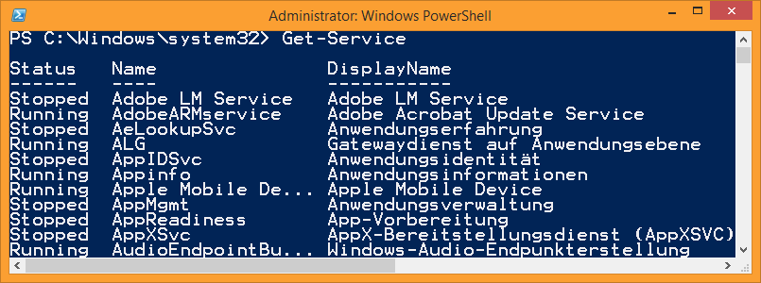
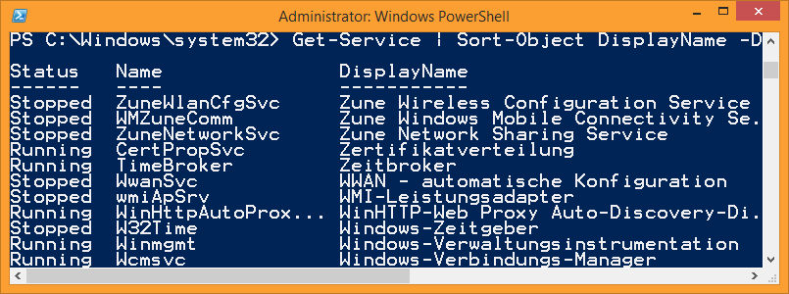
Die Pipeline - Sortierung
Notes:
Get-Service | Sort-Object DisplayName - Descending

Slide 86
Die Pipeline - Sortierung
Get-Service | Sort-Object –Property Name
Get-Process | Sort Name,ID
Get-Process | Sort VM -Descending
Notes:
10961B
02: Working with the Pipeline

Slide 87
Die Pipeline - Messen
Measure-Object nimmt eine Sammlung von Objekten entgegen und zählt diese
Fügen Sie –Property und den Namen eines Attributes sowie folgende Parameter hinzu, um mit
-Average den Durchschnitt zu berechnen
-Minimum den kleinsten Wert anzuzeigen
-Maximum den größten Wert anzuzeigen
-Sum die Summe auszurechnen
Ausgegeben wird ein Measurement-Objekt, nicht die Objekte, die hineingegeben wurden!

Slide 88
Die Pipeline - Messen
Get-Service | Measure-Object
Get-Process |
Measure-Object –Prop PM –Sum -Average
Notes:
$a = 1,2,3,4
$a | measure –Average –Sum –Minimum -Maximum

Slide 89
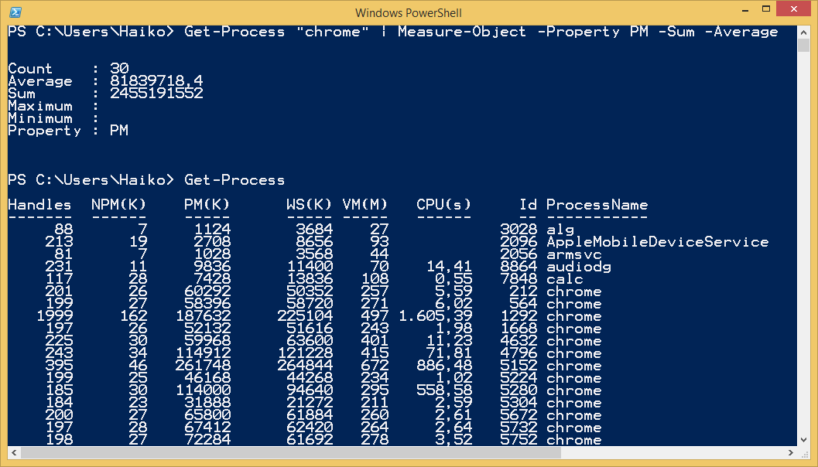
Die Pipeline - Messen

Slide 90
Die Pipeline – Teile auswählen
Select-Object kennt zwei Verwendungen
Wählt einen Teil der übergebenen Objekte
Mit diversen Parametern kann angegeben werden, welcher Teil zurückgegeben werden soll
-First x – Die ersten x Elemente werden übergeben
-Last x – Die letzten x Elemente werden übergeben
-Skip x – Die ersten x Elemente werden übersprungen, Rest übergeben
Keine weitere Filterung oder Kriterien möglich

Slide 91
Die Pipeline – Teile auswählen
Get-Service |
Sort-Object -Property Status |
Select-Object –First 10
Get-Process |
Sort VM –Descending |
Select –First 10

Slide 92
Die Pipeline – Teile auswählen
Zweite Verwendung: Liefert gewünschte Attribute zurück
Nach -Property können gewünschte Attribute aufgelistet werden
Kann mit -First, -Last und -Skip kombiniert werden

Slide 93
Die Pipeline – Teile auswählen
Get-Service |
Select-Object –Property Name,Status
Get-Process |
Sort PM –Descending |
Select –Property Name,ID,PM,VM –First 10

Slide 94
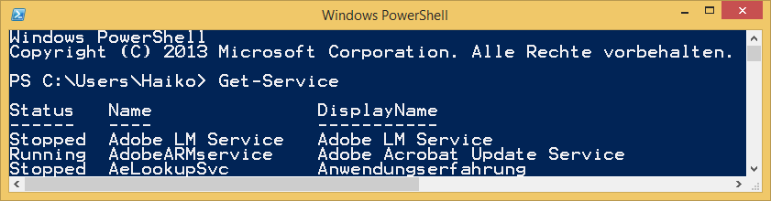
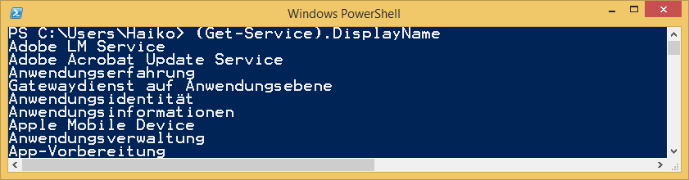
Die Pipeline – Teile auswählen
Wenn Rückgabe ein oder mehrere ganze Objekte: Auswahl einzelner Attribute möglich

Slide 95
Übung: Pipeline I
Lassen Sie sich die Nachnamen aller Benutzer im AD nebeneinander ausgeben
Lassen Sie sich alle AD-Benutzer sortiert nach ihrem Vornamen in einer Tabelle ausgeben
Zählen Sie die Anzahl aller AD-Gruppen
Listen Sie die letzten 3 AD-Benutzer auf
DC.kurs.intern VM:Server1 | KURS\Administrator

Slide 96
Übung: Pipeline I
Lassen Sie sich die Prozessnamen untereinander ausgeben
Lassen Sie sich alle Prozesse sortiert nach ihrem Prozessnamen in einer Tabelle ausgeben
Zählen Sie die Anzahl aller svchost Prozesse
Listen Sie die 3 Prozesse mit dem höchstem PM auf
DC.kurs.intern VM:Server1 | KURS\Administrator

